Slide 1
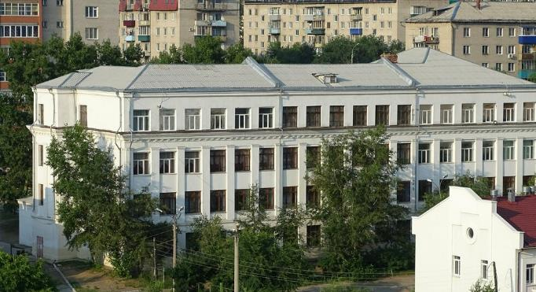
Муниципальное бюджетное
общеобразовательное учреждение
«Средняя общеобразовательная школа № 1» г. Читы
672010, г. Чита
ул. Забайкальского Рабочего, д.16
тел.: 8 (3022) 41-05-01, 41-05-02
сайт: www.chita-shkola1.edusite.ru
e-mail: shs_chit_1.chita@zabedu.ru

Slide 2
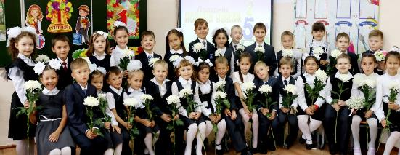
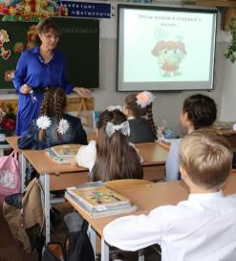
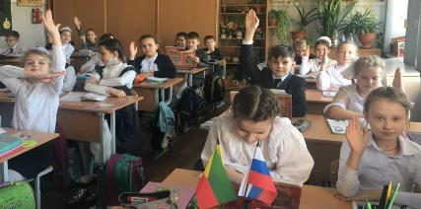
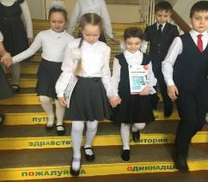
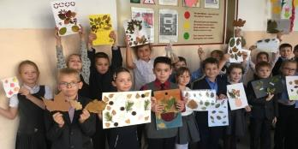
Начальная школа – первые шаги
по дороге знаний и открытий

Slide 3
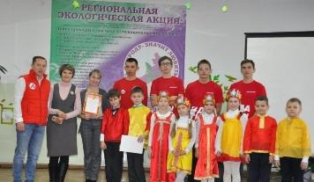
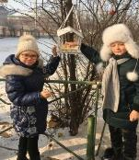
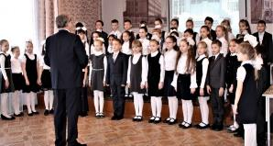
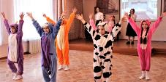
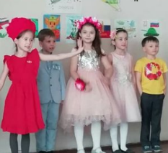
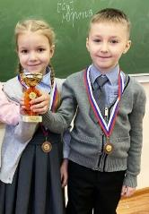
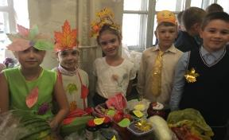
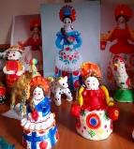
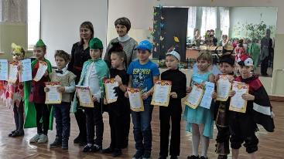
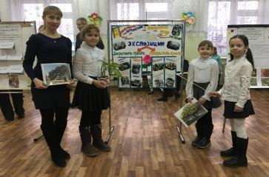
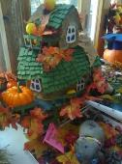
Внеурочная деятельность – неотъемлемая часть
образовательного процесса школы

Slide 4
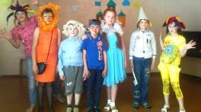
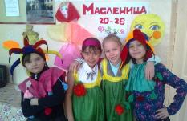
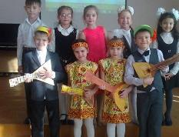
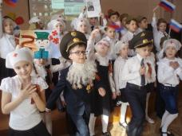
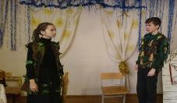
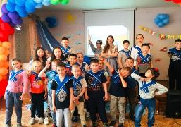
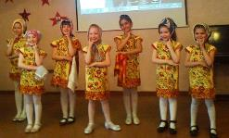
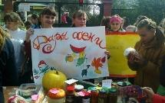
Детское объединение «ЛАД»
Любители
Активных
Дел
От того как будет чувствовать себя ребенок,
Поднимаясь по ступеням познаний,
зависит весь его дальнейший путь к знаниям

Slide 5
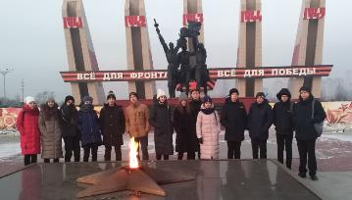
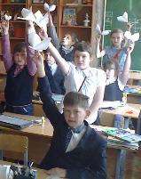
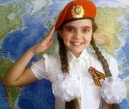
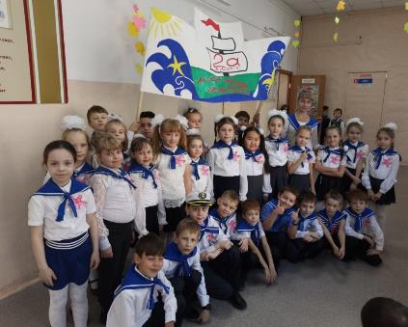
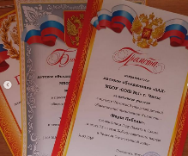
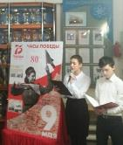
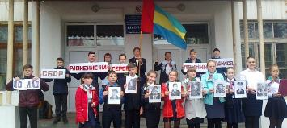
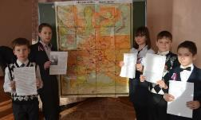
Детское объединение «ЛАД»
Любители
Активных
Дел

Slide 6
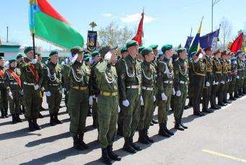
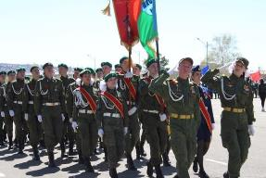
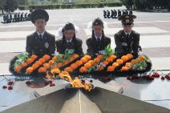
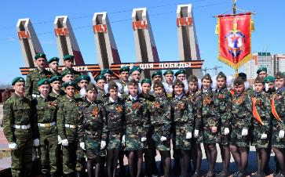
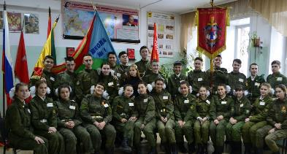
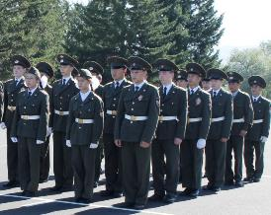
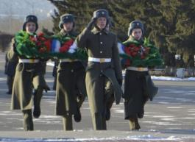
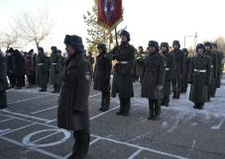
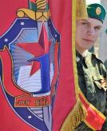
Вахта Памяти
на Мемориале боевой и трудовой славы
забайкальцев в годы Великой Отечественной войны

Slide 7
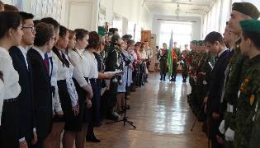
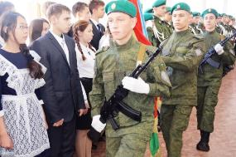
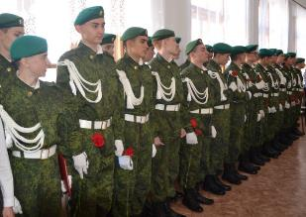
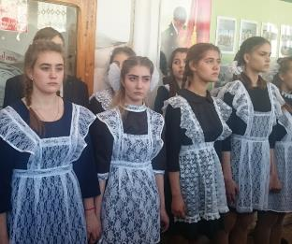
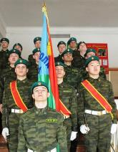
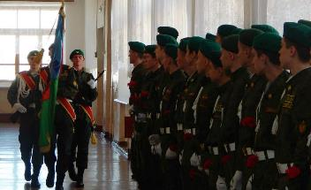
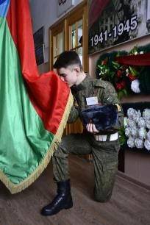
С 1968 года традиционно в октябре месяце в школе проводится Линейка Памяти,
посвященная выпускникам школы, погибшим на фронтах
Великой Отечественной войны

Slide 8
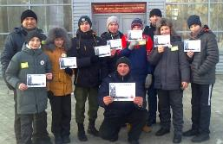
Партнерство – основа социального успеха

Slide 9
Иванова Анастасия, выпускница 2019 года
Победительница Всероссийского конкурса сочинений «Россия, устремленная в будущее».
Победительница первого Краевого литературного конкурса «Юные таланты Забайкалья» в номинации «Проза».
Победительница Всероссийской студенческой научно-практической конференции
«Молодежь и современное общество».
Победительница Всероссийской олимпиады школьников по литературе, английскому языку муниципального и регионального уровней, лауреат премии «Будущее Забайкалья».
Аcтраханцева Юлия, ученица 11-го класса
Суперфиналистка Всероссийского конкурса "Большая Перемена – 2020».
2018г. — обладательница Гран-при краевого фестиваля «Забайкальская рампа».
2019г. — победительница фонетического конкурса чтения на английском языке и Городского конкурса чтецов
2020г. — лауреат II степени международного конкурса искусств «Моя Звезда», посвящённому 75-летию Великой Победы, в номинации «Художественное слово». КМС по художественной гимнастике, награждена почетными грамотами «За успехи в спорте», дипломами за победы в соревнованиях разного уровня.
Наши ученики – наша гордость!

Slide 10
В ногу
со временем!

